Slide 1
路權
90608陳怡心
90609陳恩霖

Slide 2
什麼是路權？
1維持交通順暢與維護交通安全的最高概念
2所有的用路者在遵守交通規定的同時，都必須相互尊重彼此的路權以達到順暢交通與保障安全
3用路者包括行人或四輪汽車與兩輪汽車（機車／摩托車）優先使用道路相關設施的權力
4並遵守道路交通標誌、標線、號誌之指示 行車

Slide 3
路權的分類
可分為：1項目、對象兩大類各四個部分
2空間、時間原則
3交通規範、效率原則
4以及針對行人、行車、停車、平交道

Slide 4
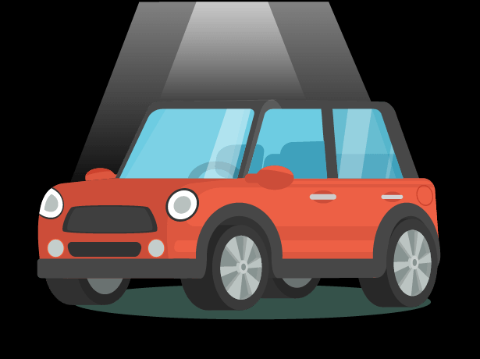
汽車
1不能停在「待轉區」
2不能行駛於「機車道路」
3應禮讓行人

Slide 5
大貨車、聯結車
1大部分和汽車的路權差不多
2有些指定的路、高架道路和大道，在尖峰時段或某些日子，不可通過
3某些路段有「最高載量」，不可超過

Slide 6
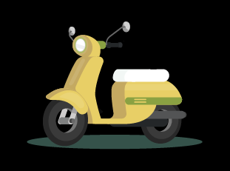
機車
1不可騎乘在「禁行機車」的地方
2某些路段轉彎時應停在「待轉區」，進行兩段式左轉
3不可騎乘上高架、快速道路
4有些路段只能騎在「機車道路」上
5可停在「機車停等區」

Slide 7
重型機車
1分類為黃牌與紅牌，紅牌路權較大
2黃牌、紅牌機車須另考駕照
3黃、紅牌皆可以行駛於「禁行機車」、「高架橋」
4只有紅牌機車可以行駛於某些「高速公路」
5黃、紅牌皆可不必在「待轉區」，不必兩段式左轉
6不可停在「機車停等區」

Slide 8
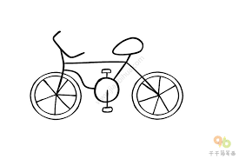
腳踏車
1可騎乘於「人車共用道」或「自行車專用道」
2可騎乘於「慢車道」，但不可騎乘於「快車道」
3不可騎乘於「騎樓」
4可騎乘於「人行道」，但必須禮讓行人
5必須靠右行駛

Slide 9
行人
1必走在行人街道、騎樓和斑馬線上
2必遵守交通規則

Slide 10
路權大小
汽車＝重型機車＞貨車＞機車＞腳踏車＞行人

Slide 11
謝謝大家

